Slide 1
Alkeners Egenskaber

Slide 2
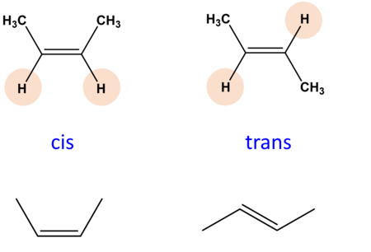
Cis- og Transkonfiguration

Slide 3
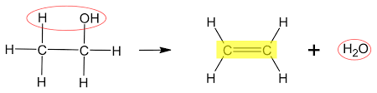
Hvordan dannes Alkener?
Eliminationsreaktion
  Ved en eliminationsreaktion fraspaltes der et mindre molekyle fra et organisk stof under dannelse af en dobbeltbinding (evt. en tripelbinding)

Slide 4
Fysiske Egenskaber
Smelte- og kogepunkt stiger med længde
Uopløselige i vand
  Upolære
Kan brænde

Slide 5
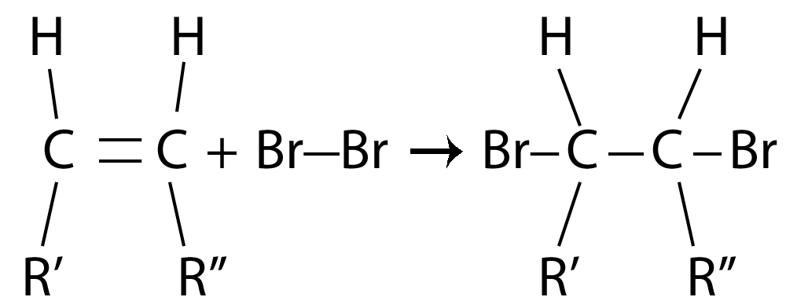
Kemiske Egenskaber
Reaktionsvillige
Additionsreaktion
  Ved en additionsreaktion lægges der noget til et organisk stof under sprængning af den ene af bindingerne i en dobbeltbinding (el. tripelbinding)

Slide 6
Opgave
Lav additionsreaktioner, hvor du addere følgende molekyler til ethen:
  Cl₂
  H₂
  HCl
  H₂O

